Slide 1
基于Scrapy的模板化爬虫程序管理平台
EasySpider实验总结汇报
小组：H组
组员：赵正阳、郭浩隆、沈一聪、梁远志、宋冰晨
2020.6.12

Slide 2
总结内容
文档规模和工作量简单回顾
实验6-8统计数据来源分析
产出物质量评估
项目有效方法
课程总结和建议

Slide 3
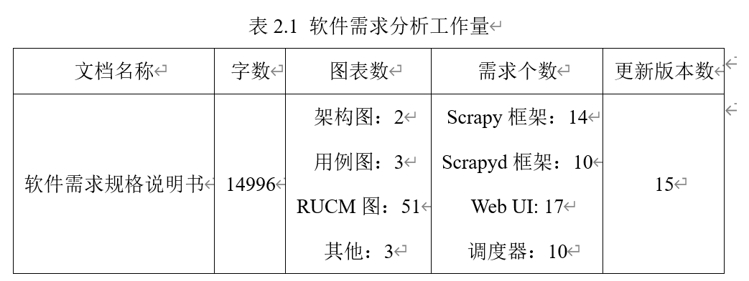
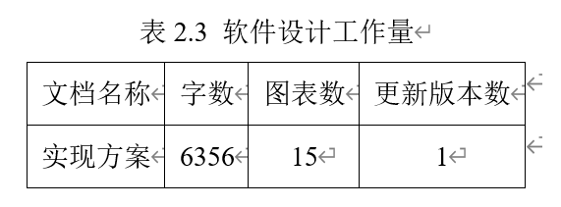
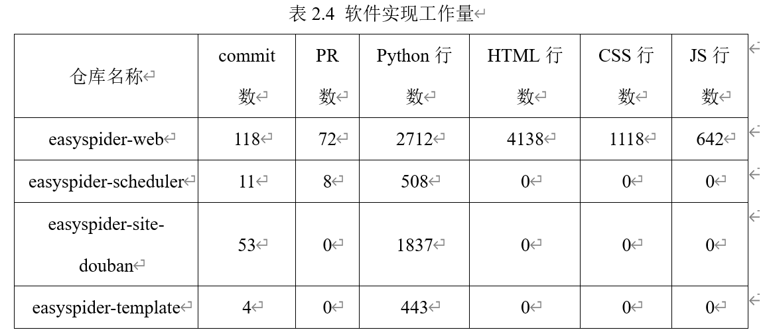
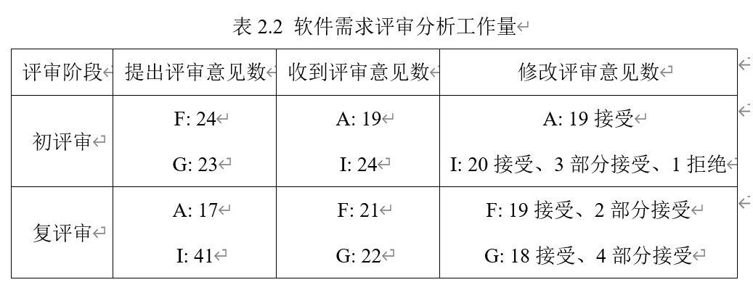
各阶段试验工作量回顾

Slide 4
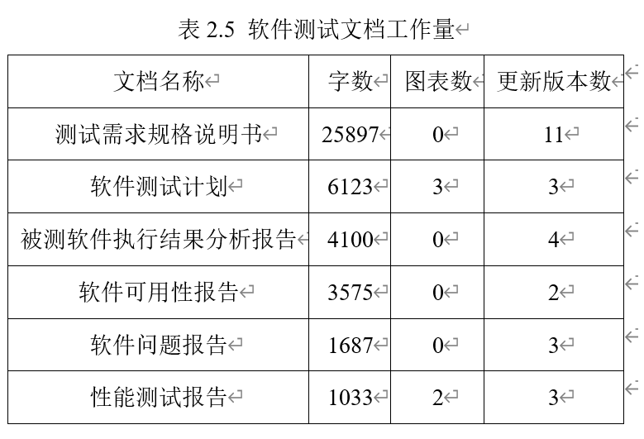
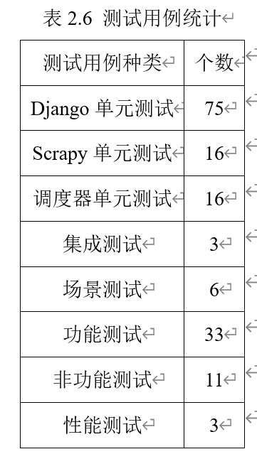
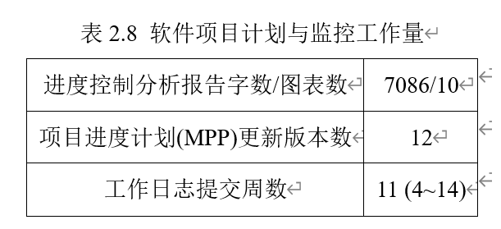
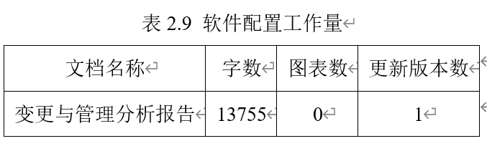
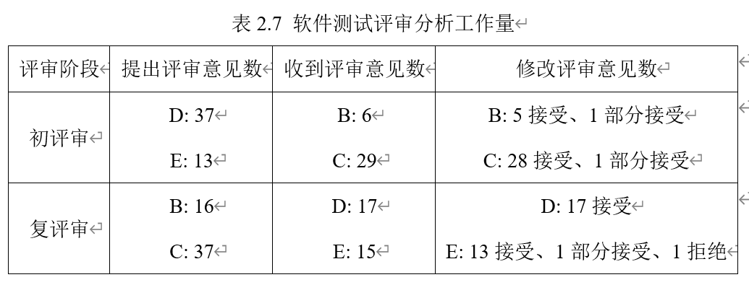
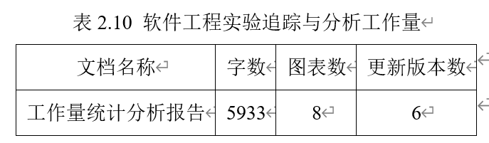
各阶段试验工作量回顾

Slide 5
整体工作量总结
共计产出12份成品文档，字数总计超过90000字
共计产出150+图表（包括RUCM以及测试用例图）
总计编写了超过10000行代码，186次commit以及80次pr
总计为别的小组提出了208条意见，处理了来自别组的153条意见
项目总体花费500工时以上

Slide 6
文档规模对比
由于实验2和实验5只有评审意见没有文档，因此未在其中展示
文档规模最大的是实验4和实验1，分别对应测试需求规格说明书和软件需求规格说明书
这一结果与我们在各实验上所花费的工时比例相同

Slide 7
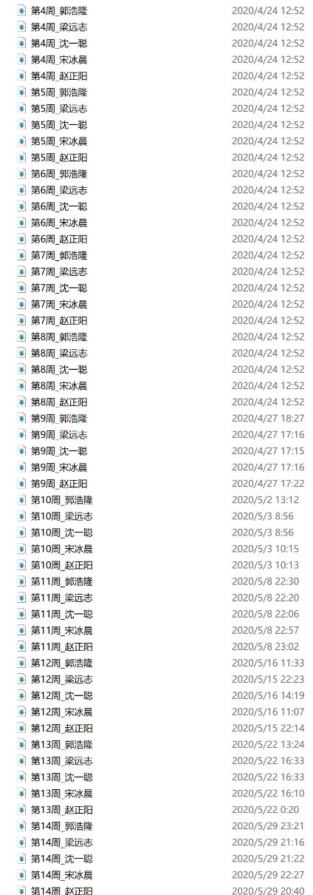
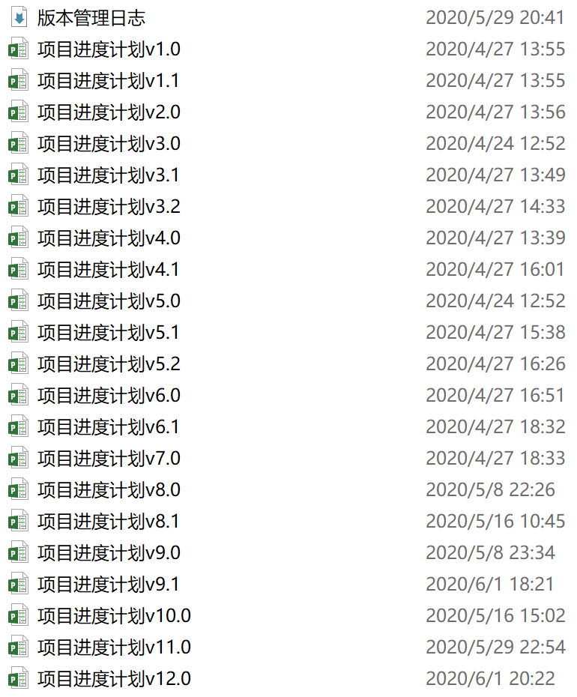

实验六：统计数据来源分析与说明
工作日志 | MPP
数据
工作日志
MPP
完整性与准确性
影响因素
误差估计
总耗时：529小时
总任务数：217
最大误差率：$\frac{217×0.5}{217×0.5+529}≈17\%$
Notes:
下面由我来介绍实验六的总结。
首先是对实验六数据的分析与说明。实验六涉及的数据一是工作日志，二是MPP文件。目前仓库里缺少了第2-3周的工作日志，因此日志完整度不是100%，主要原因是在项目开始阶段组员对实验6-8的产出了解不够，在老师第二节课的明确说明下才开始记录。工作日志在准确度方面也存在误差，一是因为工时精确度为0.5h，二是因为工时由个人上报，存在主观性。MPP文件在完整性上没有缺漏任何一周。但是由于MPP1.0是估计得到的，不是根据日志文件汇总形成的，因此MPP最终版12.0在准确度上略有欠缺。
误差估计方面除主观因素外，工时误差率在17%左右。

Slide 8
实验七：统计数据来源分析与说明
同时覆盖所有制品文档以及代码仓库，确保完整性
统计数据来源： Github提交日志
文档内部版本变更情况表
如何保证数据来源可靠： 仓库设置防止保护，防止force push强制更改记录
Pull Request

Slide 9
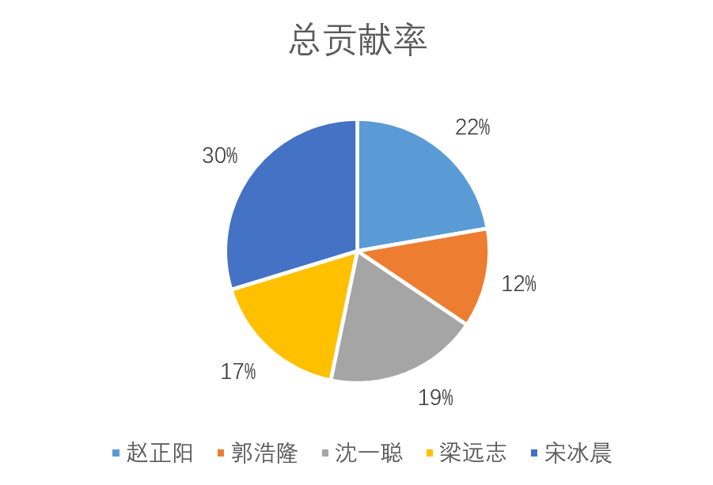
实验八：统计数据来源分析与说明
实验8涉及的统计数据包括3类
每个文档中各组员完成的字数及绘制的图表数
各组员编写的每种语言的代码行数
其他工作的工时
各组员完成的文档字数是由实验8负责人根据每个文档的分工使用Word统计
章节标题、图表标题等文字对统计结果造成的误差在5%以下
未统计文档变更造成的字数变化，估计这个误差在10%左右
各组员编写的每种语言的代码行数由实验7负责人使用Git命令统计得到
不同组员修改同一处代码的情况极少出现，估计对统计结果造成的误差在5%以下
其他工作的工时来自组员上传的工作日志，估计该数据的误差在15%~20%

Slide 10
制品质量水平——软件需求分析
主要产出物：H-EasySpider-软件需求规格说明书v1.3.3，总字数14996， 15次版本迭代；
功能需求32项(100% 实现)，非功能需求14项(99%实现)；
需求评审收到43个意见，复评审收到34个意见，其中仅拒绝1个意见，部分接收6个意见；
互评环节收到来自别组打分总计13分，与E组并列第一；
Notes:
文档的规模大，这一点可以从字数，文档版本迭代次数可以见得；
其次，文档质量较高；
最后，分数

Slide 11
制品质量水平——软件测试
主要产出物：H-EasySpider-测试需求规格说明书v1.3.6，总字数25897， 11次版本迭代；
功能性需求测试34项，非功能需求测试11项，单元测试107项，集成测试3项，场景测试6项；
性能测试，用户友好性测试
另外还编写了测试相关文档共8份，占据了一半左右的工作量；所有测试均保质保量完成；
测试评审收到35个意见，复评审收到32个意见，其中仅拒绝1个意见，部分接收3个意见；
互评环节收到来自别组打分总计15分，位列第一；
Notes:
同样，文档规模大，尤其是编写了额外的文档以辅助测试工作的进行；
测试工作覆盖面面广

Slide 12
制品质量水平——评审质量
需求评审总计给出106个评审意见，其中部分接受6个，被拒绝7个；
测试需求评审总计给出103个评审意见，其中部分接受6个，拒绝9个；
需求评审环节的总计获得11分，与 D、F、G 组并列第2；
测试评审环节总计获得10分，与 A、G 组并列第4
Notes:
制定了完整的评审过程和意见汇总过程；
和被评审小组之间的交流互动多；
意见数量多；

Slide 13
制品质量水平——软件设计与实现
无需学习爬虫便可使用的大数据工具
友好的交互界面
网站模板具有良好的拓展性
高效稳定的分布式爬虫
反爬虫应对

Slide 14
有效方法
实验阶段 | 难点
实验一：软件需求分析 | 如何确定软件需求 如何描述业务需求
实验二：软件需求评审 | 如何针对他组的需求文档进行评审 如何根据收到的评审意见修改项目需求
实验三：软件设计与实现 | 如何确定软件的架构设计与分工 如何在软件设计过程中进行团队交流
实验四：软件测试 | 如何设计测试用例 如何制定高效的测试计划
实验五：软件测试评审 | 如何针对他组的测试文档和软件进行评审
实验六：项目计划与监控 | 如何有效控制项目按照计划进行
实验七：配置管理 | 如何合理配置目录结构 如何设计文件版本迭代过程
实验八：工程实验追踪与分析 | 如何进行有效的工作量统计 如何根据阶段性工作量统计结果调整分工

Slide 15
实验一、实验二
实验一：软件需求分析
如何确定软件需求
1、对现有产品或开源项目进行分析
2、从用户需求角度出发进行分析
实验二：软件需求评审
如何针对他组的需求文档进行评审
1、评审分工
2、制定评审标准
3、制定评审表格
需求分析评审表
项目名称
评审对象 |  | 需求规格说明书 | 版本号
评审日期 |  |  | 评审方式
序号 | 问题位置 | 问题描述 | 报告人 | 严重性 | 处理意见
1
2

Slide 16
实验六：进度控制
进度控制方案
周期：7天
工具：腾讯会议&微信
流程
进度影响因素
组间的远程沟通不足
修正措施
实现组同学和部署负责同学提前完成充分沟通
第1次周组会
讨论确定本周任务，分配到个人，由组长落实为会议记录
第2次周组会
组员汇报各自工作情况，全组讨论汇报结果
周汇总
组员提交个人工作日志，统一由项目进度负责人汇总为MPP文件
Notes:
在进度控制方面，我们小组采取的方案是每周制定一个项目计划。为了监督进度，每周召开的全组会原则上不少于2次，其中，远程沟通工具采用腾讯会议和微信，具体流程如右图所示。
在本次实验中，主要是实验三出现部分进度滞后，原因是组间的远程沟通不足。为此采取的修正措施是实现组同学和部署负责同学就要实现的功能以及依赖的第三方组件如channels进行深度充分的沟通，避免再度出现任何一方的工作作废的情况。

Slide 17
实验六：进度控制有效方法总结
时间 | 记录 | 时长
2020.5.15 | 1.确定增加测试用例的分工 （1）单元测试及覆盖率统计（只列表格，每行一个测试用例）：赵正阳——Django；梁远志——调度器；沈一聪——Scrapy单元测试 （2）集成测试（设计用例表）：赵正阳、沈一聪、梁远志 （3）场景测试（设计用例表）：现有功能性测试用例中任务相关的测试用例原编写者，增加其他组件的预期输出 （4）性能测试、压力测试：沈一聪 （5）测试计划文档（冒烟测试、回归测试）：宋冰晨 （6）非功能测试-可用性测试：宋冰晨 2.评审标准、测试需求分析评审表以及软件问题表的设计：郭浩隆（周二晚之前） 3.整合工作及ddl （1）赵正阳负责整合测试需求规格说明书，其他人周一晚之前提交 （2）梁远志负责整合测试结果，其他人周二晚之前提交 （3）郭浩隆负责评审意见和软件问题的整合，其他人周三晚之前提交 （4）暂定下周四开会讨论对评审意见的反馈以及汇报ppt | 2 h
任务分配要点
具体到人
明确DDL
落实为文字
会议记录
评审问题分配文档
即时沟通工具的聊天记录或群公告
Notes:
最后我们组从进度控制过程中总结了一些有效方法。比如在任务分配时要具体到人，并明确DDL。而且明确结果必须落实为文字，保存在会议记录等文档中。以测试需求分析相关文档的补充为例，右图是会议记录节选，从中可见补充的每种测试的负责人、每个文档整合负责人、以及提交DDL。

Slide 18
实验七：软件配置管理的有效方法分析
经验
教训
如何设计文档的变更过程：
串行修改、版本变更记录表
如何设计代码的变更过程：
Pull Request、自动测试、自动部署
Commit Message风格混乱
文档变更流程过于繁复依赖手工
缺少明确的文档变更审查责任
Notes:
文档变更是一个较为复杂的操作，本组在接收到评审意见后，会依据撰写者对评审的问题进行分工，同时在小组会议中讨论问题以及修订文档的顺序。最终使得能够使用一种串行的方法，每一位组员完成变更后，将文档交给下一个组员。这一过程中的每一步都会提交到GitHub上，同时产生一个文档内的版本变更记录。这一方法极大程度地减少了混乱，且具有很高的效率。
本组在代码工作开始前就确认使用Pull Request机制进行代码变更过程的管理。本组还创建了一个测试的仓库，供组员进行流程的测试。本组在这一机制的使用上并没有遇到太大的困难。在实际使用的过程中，我们也使用了其他基于Pull Request的功能，如版本缺陷管理、自动测试和自动部署。使用这些现成的功能不仅提升了开发的效率，且能够体现本组在代码变更管理上的专业性。

Slide 19
实验八：工程实验追踪与分析的有效方法分析
为了统计各组员完成的文档字数，首先要明确每个组员负责的具体章节
在小组会上确定文档分工后要在写在会议记录中，以便之后参考
在整合文档初稿时要在版本变更记录中写明每个组员负责的章节编号，以作为统计工作量的依据
详细完整的版本变更记录也会使统计每个文档的更新版本数变得容易
其他工时的统计只能参考组员在工作日志中上报的相关工时

Slide 20
课程建议
增加更多的关于软件工程本身课程内容的一些教学环节
由于软件工程实验课是必修课，但难免有许多同学并没有在本科或者研究生阶段进行过软件工程的系统性学习。
课程的节奏需要更多的调整
避免在开发+测试环节十分繁忙，而课程后期相对空闲的情况。

Slide 21
谢谢

